Slide 1
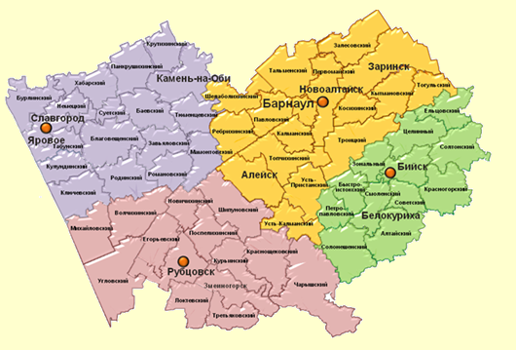
Фонд «Центр стратегических разработок - Регион»
«Развитие Северо-Западной зоны Алтайского края на период
до 2025 года»
(краевая программа – проект)
Главное управление экономики и инвестиций Алтайского края

Slide 2
Разработка краевой программы «Развитие Северо-Западной зоны
Алтайского края на период до 2025 года»
Основание - закон Алтайского края № 86-ЗС от 21.11.2012 «Об утверждении Стратегии социально-экономического развития Алтайского края до 2025 года».
Государственный заказчик программы - Главное управление экономики и инвестиций Алтайского края.
Основные разработчики программы - Фонд «Центр стратегических разработок – Регион»; Главное управление экономики и инвестиций Алтайского края.
Исполнители основных мероприятий –
органы исполнительной власти Алтайского края;
органы местного самоуправления;
хозяйствующие субъекты.
Участники –
города: Славгород, Камень-на-Оби, Яровое;
районы: Баевский, Благовещенский, Бурлинский, Завьяловский, Каменский, Ключевский, Крутихинский, Кулундинский, Мамонтовский, Немецкий, Панкрушихинский, Родинский, Романовский, Суетский, Табунский, Тюменцевский, Хабарский.

Slide 3
Общая характеристика Северо-Западной зоны Алтайского края
Доля Северо-Западной зоны в общем объеме производимой в Алтайском крае продукции:
промышленной - 6,9%;
сельскохозяйственной – 21,1%;
в т.ч. :
зерновые культуры – 34,3%;
молоко – 27,5%;
скот и птица на убой - 17,2%.
Доля в общем объеме инвестиций – 5,5%.
Общая площадь территории – 4,4 млн. га
Число хозяйствующих субъектов – 4,2 тыс.
Численность населения – 369,9 тыс.чел.
Отрасли специализации:
сельское хозяйство;
пищевая и перерабатывающая промышленность;
химическая промышленность;
туризм и рекреация.
Крутихинский
Панкрушихинский
Хабарский
Камень-на-Оби
Наибольшая посевная площадь зерновых культур:
Родинский, Мамонтовский, Благовещенский, Романовский, Хабарский районы.
Основные производители животноводческой продукции:
Ключевский, Немецкий национальный, Мамонтовский, Родинский, Хабарский районы.
Бурлинский
Немецкий
Баевский
Славгород
Суетский
Тюменцевский
Яровое
Благовещенский
Завьяловский
Табунский
Мамонтовский
Крупные промышленные предприятия:
ООО «Брюкке», ОАО «Ключевский элеватор», ООО «Западное», ОАО «Тюменцевский МСЗ», ЗАО «Грана», ООО «Каменский ЛДСК»,
ОАО «Кучуксульфат», ООО «Гранит»,
ОАО «Малетинский каменный карьер».
Кулундинский
Родинский
Романовский
Ключевский

Slide 4
Основные проблемы развития Северо-Западной зоны
в экономике:
низкий уровень загрузки существующих производственных мощностей промышленных предприятий;
высокий износ основных фондов промышленных предприятий;
низкий уровень конкурентоспособности и инновационности промышленных предприятий;
низкий уровень развития сферы туризма, развлечений и сервисных услуг;
дефицит квалифицированных кадров, в том числе недостаточный уровень профессиональной
подготовки кадров в сфере туризма.
Проблемы
в инфраструктуре:
высокий уровень износа инженерных коммуникаций, жилищной и коммунальной инфраструктуры;
недостаточное качество автомобильных дорог, отсутствие необходимого финансирования;
недостаточные темпы жилищного строительства.
в инвестиционной сфере:
недостаточная инвестиционная привлекательность территорий;
недостаток собственных финансовых средств для развития, сопровождающийся проблемами
в получении банковских кредитов;
ограниченные бюджетные возможности;
отсутствие масштабных инвестиционных проектов.
в социальной сфере:
слабая материально-техническая база образовательных, лечебно-профилактических и культурных
учреждений;
недостаточная укомплектованность кадрами;
демографические проблемы:
-сокращение численности населения вследствие естественной и миграционной убыли населения;
-изменение возрастной структуры населения, сокращение численности населения в трудоспособном
возрасте.

Slide 5
Цели, задачи, этапы реализации краевой программы
Задача 1.
Развитие
конкурентоспособной
экономики
Задача 2.
Модернизация инфраструктуры
ЦЕЛЬ
обеспечение роста уровня и качества
жизни населения Северо-Западного
экономического района, снижение
диспропорции пространственного
развития, создание макрорегиона
с комфортным жизненным
пространством и развивающейся
эффективной экономикой
Этапы реализации:
1 этап – 2014 – 2017 гг
2 этап – 2018 – 2025 гг
Задача 3.
Повышение качества жизни населения

Slide 6
Приоритетные направления краевой программы
Агропромышленный комплекс
Развитие пищевой и перерабатывающей промышленности:
Переработка растениеводческой продукции, в т.ч. внедрение биотехнологий;
Развитие молочной переработки (наращивание объемов производства цельномолочной продукции, сыра, масла, сухого молока и т.д.);
Развитие мясной переработки.
Развитие растениеводства:
Зерновое производство;
Производство масличных культур;
Производство кормов;
Развитие локальных оросительных систем.
Развитие животноводства:
Мясное и молочное скотоводство;
Мясное овцеводство;
Птицеводство, в т.ч.производство мяса уток,
индейки и т.д.;
Рыбоводство, в т. ч. закрытого типа.
Туризм
Оздоровительный;
Рекреационный;
Познавательный;
Водный туризм;
Агротуризм;
Экстремальный и спортивный.
Приоритетные направления
Промышленность
Развитие химической промышленности;
Развитие стройиндустрии;
Развитие деревообработки.
Транспортно-логистический потенциал
Создание и обустройство логистических центров, в особенности мультимодальных;
Создание приграничной транспортно-логистической зоны, специализирующейся на хранении и переработке продовольственной продукции (г.Славгород и Кулундинский район);
Создание Северо-Западной логистической платформы в г. Камень-на-Оби, обеспечивающей реализацию транзитного потенциала зоны.

Slide 7
Основные мероприятия краевой программы
Развитие агропромышленного комплекса – сельское хозяйство
строительство, реконструкция и модернизация животноводческих комплексов по содержанию КРС
Крутихинский
строительство свинокомплекса
Панкрушихинский
развитие овцеводства, в т.ч. строительство кошары
Хабарский
Камень-на-Оби
Бурлинский
строительство птичников, в т.ч. гусятника, утятника
Немецкий
Баевский
Тюменцевский
Суетский
строительство, реконструкция и модернизация объектов по приемке, хранению и подработке зерна
Славгород
Яровое
Благовещенский
Завьяловский
организация прудового хозяйства
Табунский
Мамонтовский
строительство и реконструкция
оросительной системы
Кулундинский
Романовский
Родинский
строительство бизнес-инкубатора аграрно-туристической направленности
Ключевский

Slide 8
Основные мероприятия краевой программы
Развитие агропромышленного комплекса – пищевая промышленность
строительство цехов по производству
муки, фасовке круп
Крутихинский
строительство, реконструкция
хлебозавода, пекарен
Панкрушихинский
строительство линии по переработке
семян подсолнечника
Хабарский
Камень-на-Оби
организация овощехранилища
Бурлинский
Немецкий
Баевский
модернизация мясного производства
Славгород
Суетский
Тюменцевский
реконструкция молочного и маслосыркомбинатов
Яровое
Благовещенский
Завьяловский
Табунский
Мамонтовский
организация , реконструкция и модернизация производства рыбопродуктов
Кулундинский
Родинский
Романовский
строительство пивоваренного завода
Ключевский
организация производства по розливу питьевой воды

Slide 9
Основные мероприятия краевой программы
Развитие промышленного производства
Крутихинский
организация производства инновационной продукции
Панкрушихинский
химическое производство
Камень-на-Оби
Хабарский
Бурлинский
Немецкий
деревообрабатывающее производство
Славгород
Суетский
Баевский
Тюменцевский
Яровое
Благовещенский
Табунский
Завьяловский
Мамонтовский
строительство завода железобетонных изделий
Кулундинский
Романовский
производство тротуарной плитки
Родинский
Ключевский

Slide 10
Основные мероприятия краевой программы
Развитие туризма и рекреации
Строительство, реконструкция объектов сферы туризма в г. Яровое:
Реконструкция:
-краевой центр восстановительной медицины и реабилитации Озеро Яровое;
-кафе под детский развлекательный комплекс.
Строительство:
-оздоровительно-развлекательного комплекса;
-центра оздоровления и реабилитации;
-комплекса бревенчатых домиков "Аквамарин";
-пляжно-развлекательного комплекса "Причал 55";
-санаторного комплекса;
-летней гостиницы-усадьбы «Хуторок».
реконструкция, строительство центров оздоровления и реабилитации, санаторного и спортивно-оздоровительного комплексов
Крутихинский
парк отдыха и развлечений
Панкрушихинский
пляжно-развлекательный комплекс, прибрежная зона отдыха
Хабарский
Камень-на-Оби
Бурлинский
Немецкий
Баевский
торгово-развлекательный и оздоровительно-развлекательный комплексы
Славгород
Суетский
Тюменцевский
Благовещенский
строительство зоны отдыха и туризма, сельский туризм
Яровое
Завьяловский
Табунский
Мамонтовский
Кулундинский
строительство и реконструкция гостиничных комплексов
Романовский
Родинский
Ключевский
реконструкция кафе
строительство автосервиса , АЗС с сервисным обслуживанием
10

Slide 11
Основные мероприятия краевой программы
Модернизация инфраструктуры
Строительство объектов электроэнергетики: трансформаторных подстанций, линий электропередач
Крутихинский
Строительство ветроэлектростанций
Панкрушихинский
Камень-на-Оби
Строительство, реконструкция котельных
Хабарский
Бурлинский
Строительство биогазовой установки
Немецкий
Суетский
Баевский
Славгород
Тюменцевский
Газификация территории
Благовещенский
Реконструкция тепловых сетей
Яровое
Табунский
Завьяловский
Мамонтовский
Строительство, реконструкция системы водоснабжения
Кулундинский
Расширение и реконструкция канализационных очистных сооружений с полной биологической очисткой
Родинский
Романовский
Ключевский
Реконструкция набережной реки Обь
Инженерное обустройство 21 перспективных земельных участков, выделенных под комплексное малоэтажное жилищное строительство, гг. Камень-на-Оби, Славгород, Яровое, Благовещенский, Завьяловский, Ключевский, Мамонтовский, Панкрушихинский, Романовский, Табунский, Хабарский районы
Улучшение санитарного состояния города

Slide 12
Основные мероприятия краевой программы
Развитие социальной инфраструктуры
Строительство, реконструкция, капремонт объектов соцсферы в г. Камень-на-Оби:
- строительство детского сада;
капитальный ремонт :
- Дома культуры железнодорожников,
- городского архива,
- здания ЗАГСа,
- ДЮСШ;
- ремонт :
- спортивных клубов «Боец» и «Локомотив»,
- административного здания стадиона «Спартак»,
- лыжной базы (ст. Плотинная).
строительство , реконструкция и капитальный ремонт детских садов
строительство и капитальный ремонт школ
Крутихинский
капитальный ремонт зданий ЦРБ
Панкрушихинский
строительство поликлиник
Хабарский
Камень-на-Оби
капитальный ремонт детской поликлиники
Бурлинский
Баевский
капитальный ремонт домов культуры
Немецкий
Суетский
Славгород
Тюменцевский
капитальный ремонт здания детской школы искусств
Табунский
Благовещенский
Завьяловский
ремонт здания городского архива
Яровое
Мамонтовский
Кулундинский
Романовский
реконструкция здания плавательного бассейна
Родинский
ремонт лыжной базы
Ключевский
строительство, реконструкция и капитальный
ремонт спортивно-оздоровительных комплексов ,
здания ДЮСШ, спортзала, спортивных клубов ,
административного здания стадиона

Slide 13
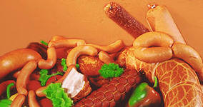
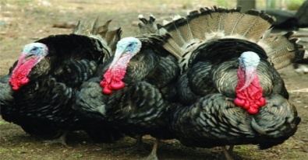
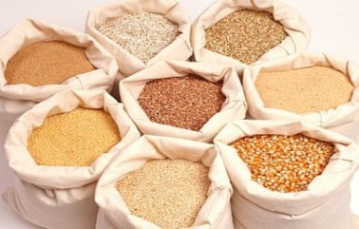
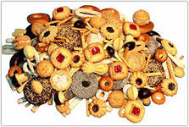
Предложения разработчиков: потенциальные проекты,
которые могут быть реализованы на территории Северо-Западной зоны.
Агропромышленный комплекс
Строительство мясоперерабатывающих производств: Каменский район, г.Славгород.
Строительство фабрики по производству мяса индейки, г.Славгород.
Организация производства по переработке зерна, молока, Родинский район.
Строительство комбикормового завода, Каменский район.
Организация производства аминокислот, витаминов для кормов и премиксов,
биотоплива на основе продуктов, в том числе крахмала, углубленной
переработки зерна, кукурузы, сельскохозяйственных отходов, г. Яровое.
Строительство завода по производству кондитерских изделий, г. Славгород.

Slide 14
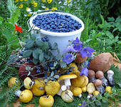
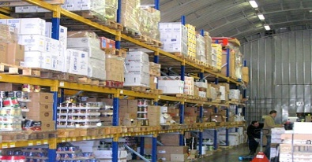
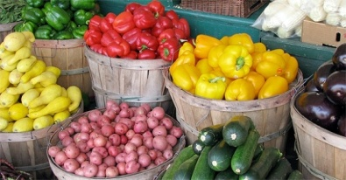
Агропромышленный комплекс
Открытие завода (цеха) по производству натуральных соков в стеклянной таре, г. Камень-на-Оби
Создание производства по переработке дикорастущих растений и грибов,
г. Камень-на-Оби.
Развитие промышленного рыбоводства: Бурлинский, Мамонтовский районы;
организация производства пищевой икры осетровых и товарного тайменя,
г. Яровое.
Достройка Бурлинской оросительной системы; развитие локальных
оросительных систем: Бурлинский, Ключевский, Родинский, Кулундинский,
Благовещенский, Немецкий национальный, Завьяловский, Табунский,
Хабарский районы, г. Славгород.
Строительство терминалов по хранению и переработке производимой
продукции, г. Славгород, Кулундинский район.
Строительство оптовых рынков товаров, г. Славгород, Кулундинский район.
14

Slide 15
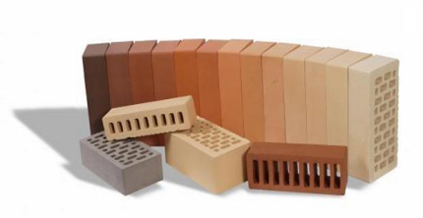
Промышленность
Организация производства синтетических моющих веществ, Благовещенский район.
Организация мебельного производства, в том числе для компании IKEA, г.Камень-на-Оби.
Создание парков солнечной энергии: Кулундинский, Ключевский, Табунский, Родинский районы, г. Славгород.
Организация производства сухих строительных смесей, керамического облицовочного кирпича, стеновых материалов, в том числе из ячеистого бетона, Кулундинский район.
Организация производства железобетонных изделий, металлоизделий (профиля, рамки, железные двери, полимеризация изделий и т.д.),
г. Камень-на-Оби.
Геологическое изучение, разведка и добыча глинистого сырья для производства керамзита, г. Камень-на-Оби.

Slide 16
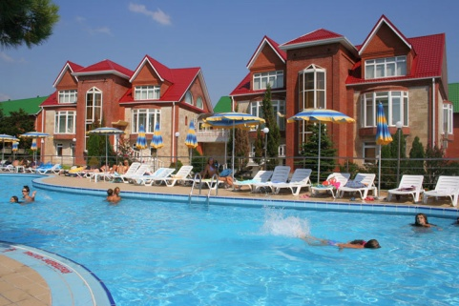
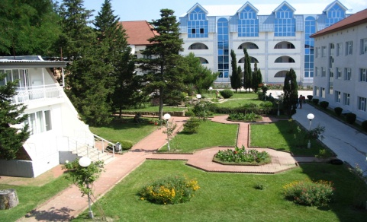
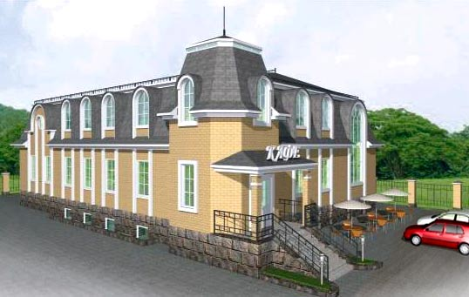
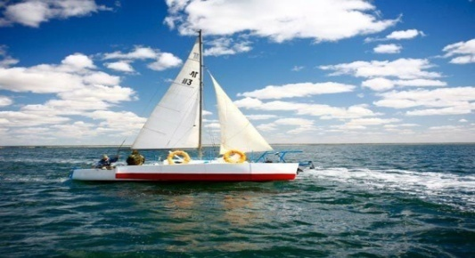
Туризм
Строительство:
оздоровительного комплекса, Романовский район;
корпуса санатория, Немецкий национальный район;
круглогодичного санатория , с. Завьялово;
круглогодичных мест отдыха с санаторно-курортным обслуживанием на озере Гуселетово Завьяловского района ;
круглогодичной туристической базы отдыха и лечения на пресном водоеме «Теплый ключ», г.Славгород;
двух баз отдыха в районе бывшего села Красный Плакат, Каменский район;
гостиницы в с.Хабары, Хабарский район.
Строительство пунктов придорожного сервиса для обслуживания турпотока в направлении городов:
Камень-на-Оби, Славгород, Новосибирск.
Развитие инфраструктуры водного туризма, в том числе: объектов приемки яхт, катамаранов ,г.Камень-на-Оби.

Slide 17
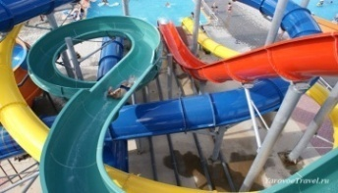
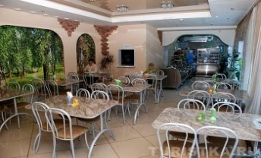
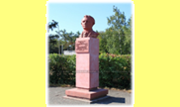
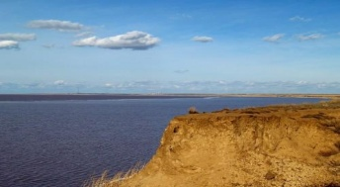
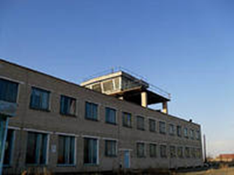
Туризм
Создание круглогодичного аквапарка, г.Яровое.
Развитие сети доступных ресторанов и кафе, г. Яровое.
Создание экскурсионных объектов на базе дома Пырьева, г.Камень-на-Оби.
Развитие сети организаций в сфере красоты и здоровья,
г. Яровое.
Берегоукрепление озера Большое Яровое, г.Яровое.
Реконструкция аэропорта, г. Славгород.

Slide 18
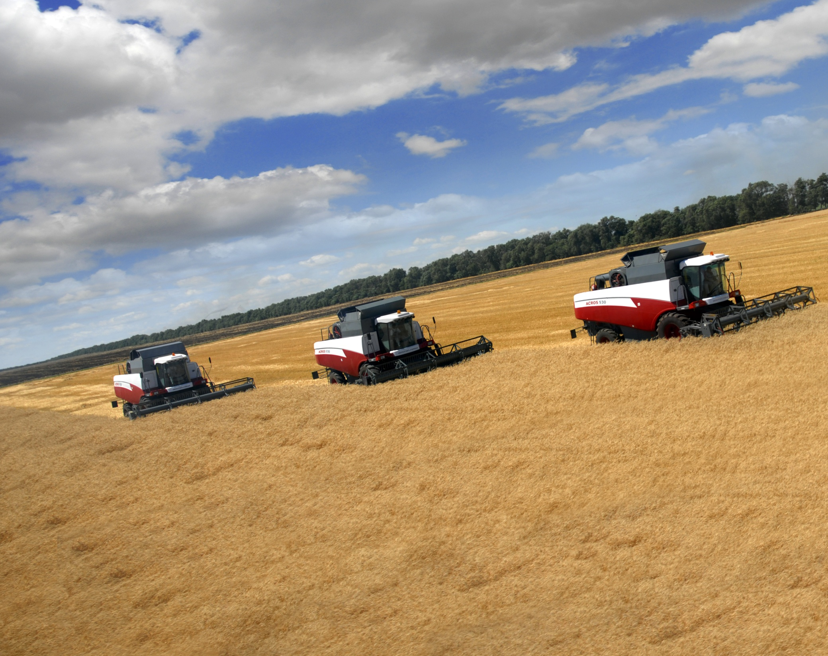
Достижение целевых индикаторов в 2025 году к уровню 2013 года
Целевые индикаторы:
рост промышленного производства
в 1,8 раза
рост валовой продукции
сельского хозяйства
в 1,5 раза
в 2,5 раза
рост инвестиций в основной
капитал
рост заработной платы
в 2,5 раза

